Slide 1
МИНОБРНАУКИ РОССИИ
федеральное государственное бюджетное образовательное
учреждение высшего образования
«Омский государственный университет им. Ф.М. Достоевского»
Кафедра кибернетики
Варфоломеев Владислав Александрович
«Разработка интернет-магазина мобильных телефонов»
Выпускная квалификационная работа
cтудента группы СИБ-531-ЗИ-01, 4 курса заочной формы обучения
Научный руководитель
д.ф. - м.н. Гуц А. К.
`
Омск 2019

Slide 2
Целью данной дипломной работы является разработка web-сайта по продаже мобильных телефонов.

Slide 3
Для достижения поставленной цели необходимо решить следующие задачи:
- изучить принципы построения Интернет-магазинов и особенности тех, которые специализируются по продаже электроники;
- исследовать структуру интернет-магазинов;
- выполнить сравнительный анализ программных средств создания web-сайтов;
- разработать основные функции интернет-магазина

Slide 4




Используемые технологии

Slide 5
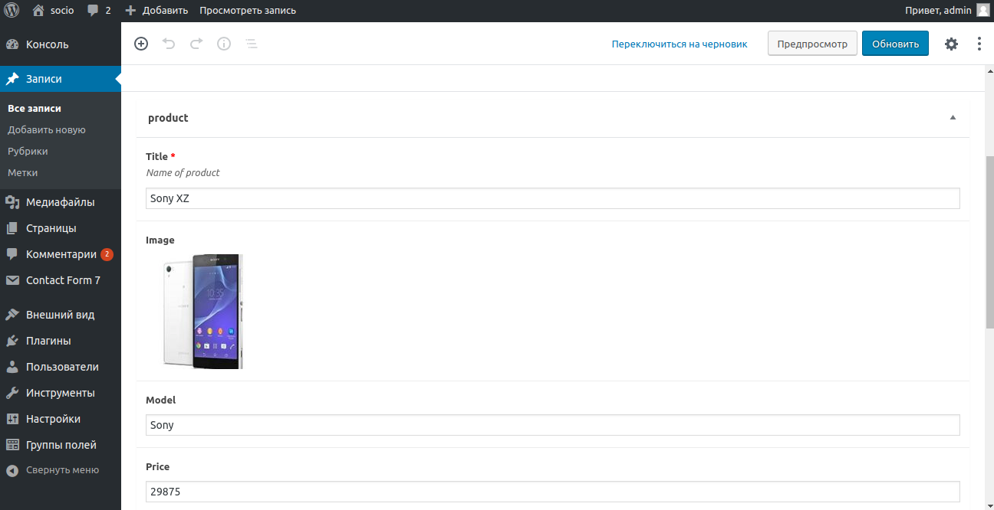
Интерфейс администратора

Slide 6
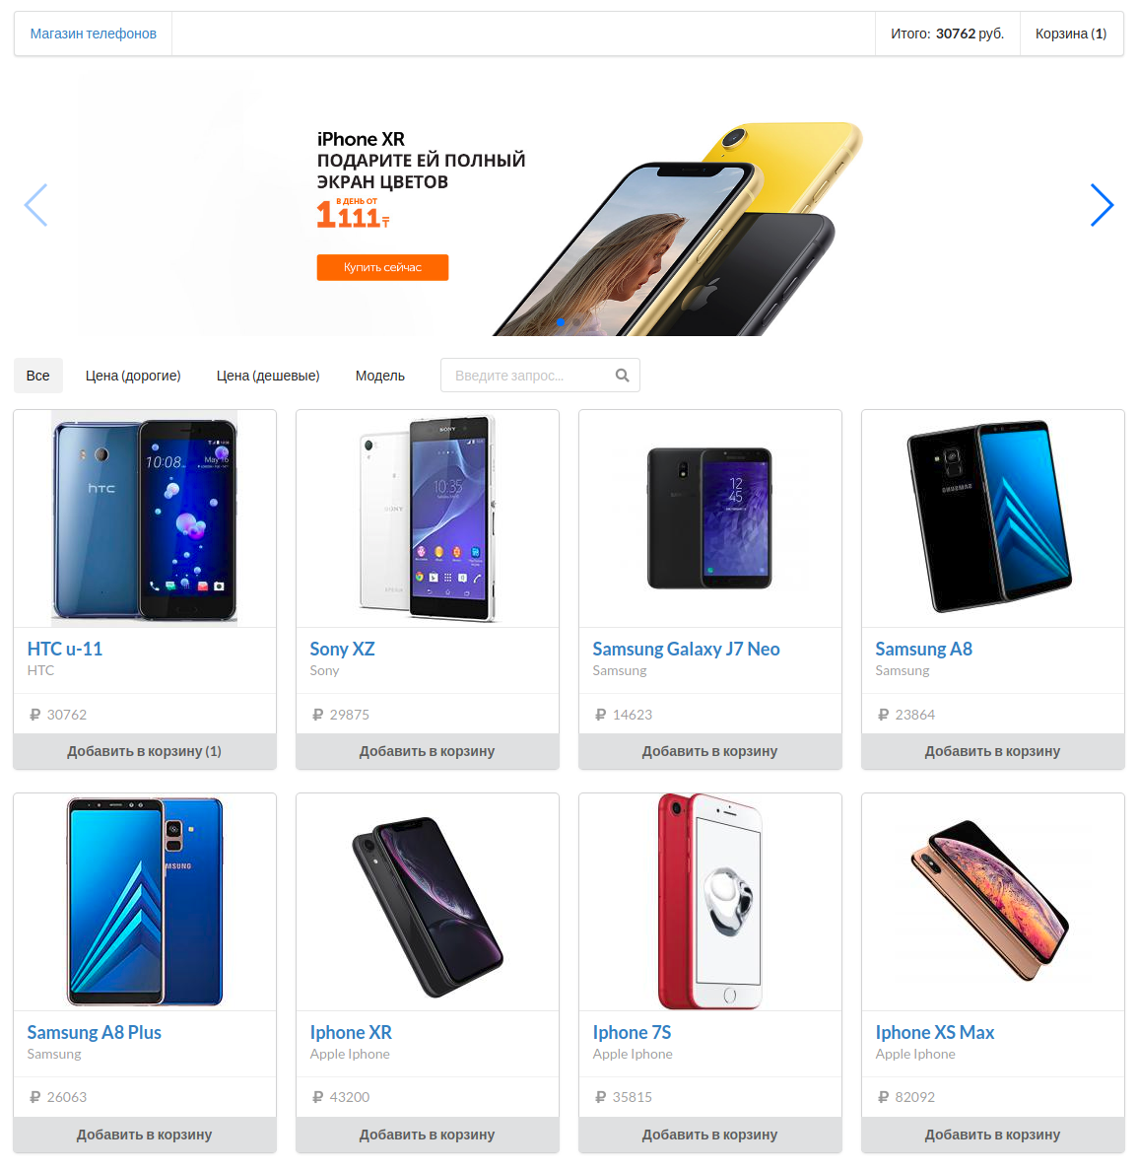

Slide 7
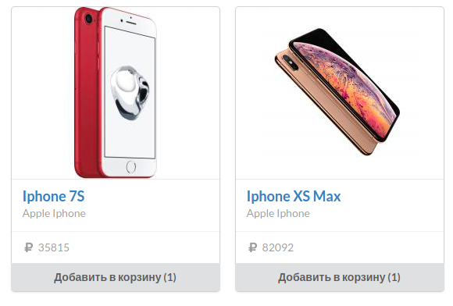
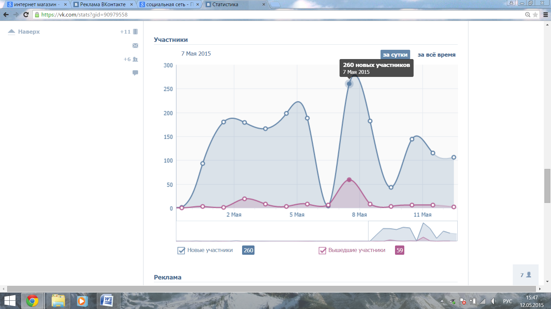
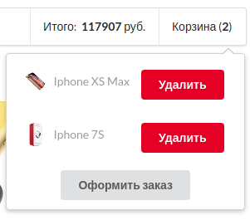

Slide 8
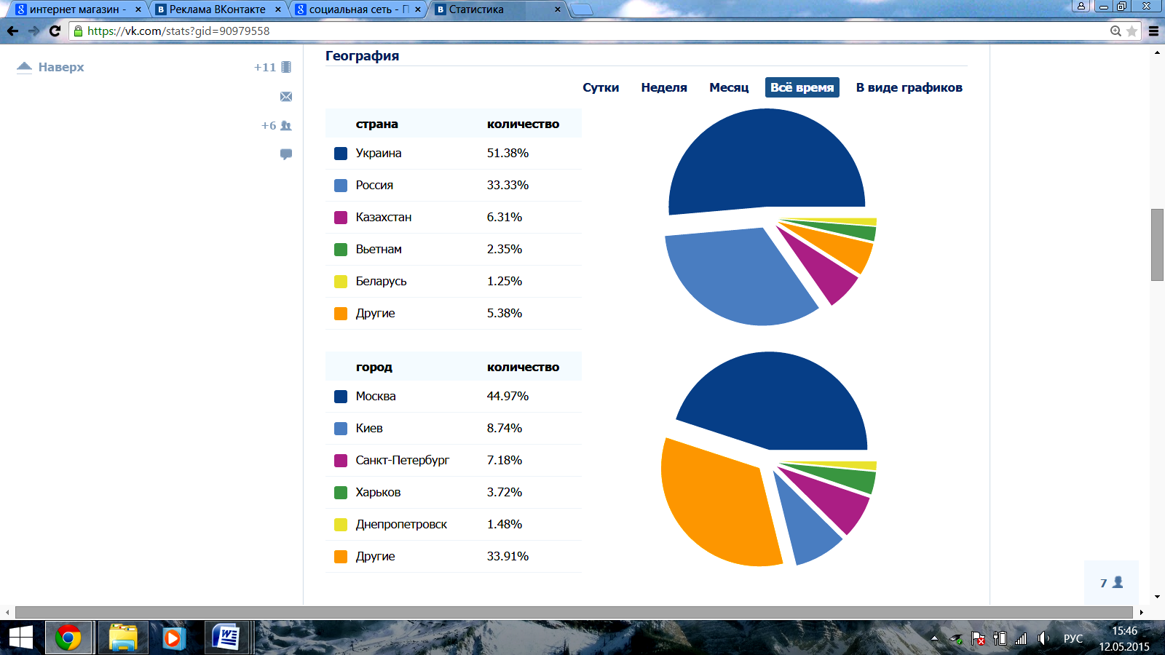
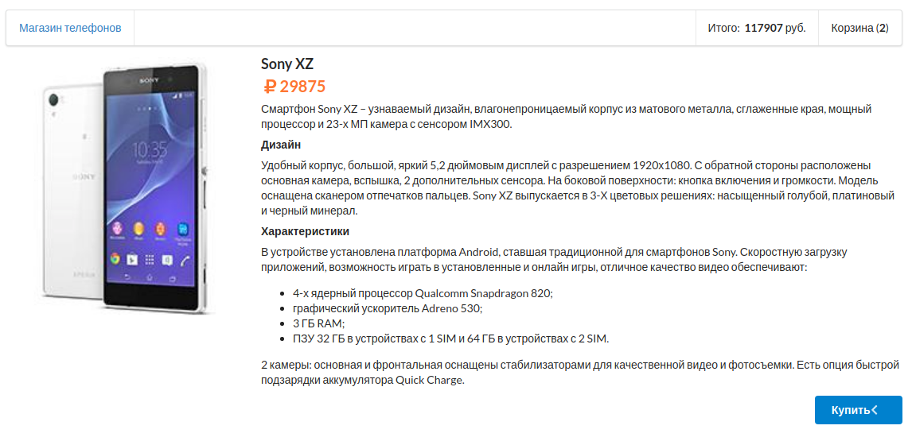
Страница с описанием товара

Slide 9
componentWillMount() {
const { productId, setProduct } = this.props
axios.get('https://socio.paktcompany.com/wp-json/wp/v2/posts/' + productId).then( ({ data }) => {
this.setState({
isReady: true,
product: data
})
});
}
{
description: "<p>Смартфон Sony XZ – узнаваемый дизайн, влагонепроницаемый корпус из матового металла, сглаженные края, мощный процессор и 23-х МП камера с сенсором IMX300.</p>↵<p><strong>Дизайн</strong></p>↵<p>Удобный корпус, большой, яркий 5,2 дюймовым дисплей с разрешением 1920х1080. С обратной стороны расположены основная камера, вспышка, 2 дополнительных сенсора...</p>",
id: "6",
image: {ID: 57, id: 57, title: "200x220", filename: "200x220-5.jpg", filesize: 6345,…}
model: "Sony",
price: "29875",
title: "Sony XZ"
}

Slide 10
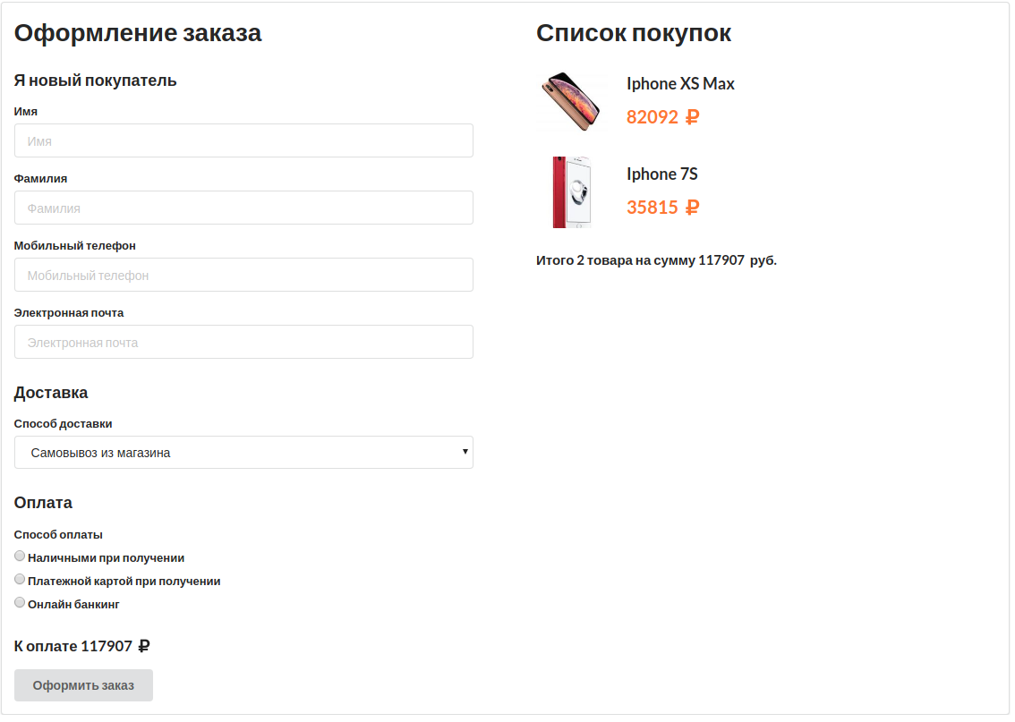

Slide 11


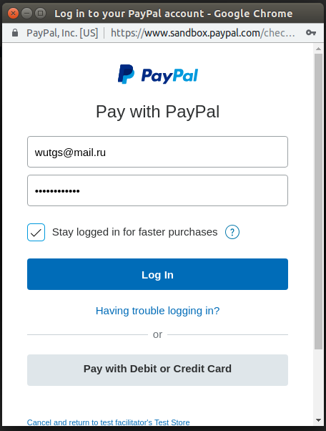
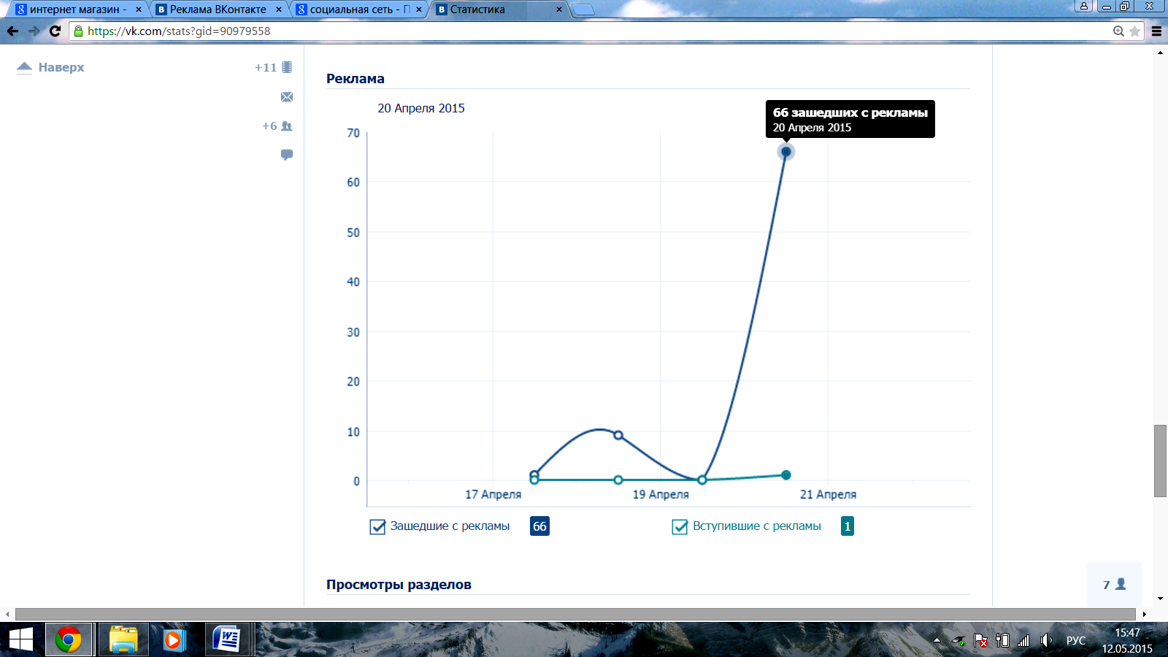
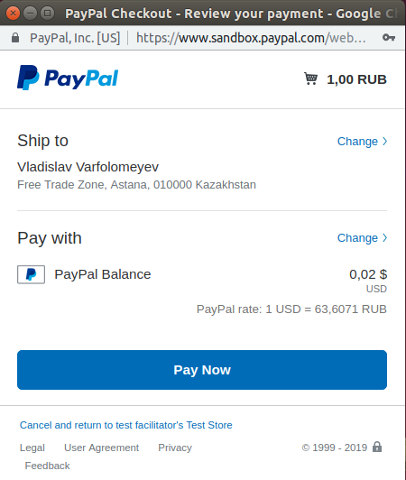

Slide 12
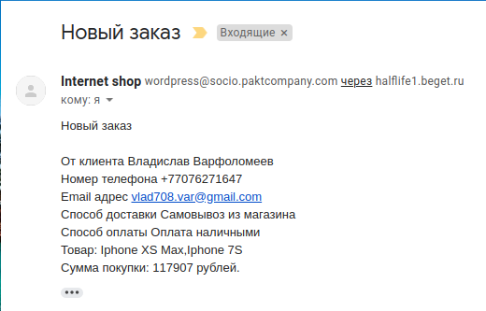
Пример письма с заказом

Slide 13
Итоги работы
- Разработал клиентскую часть приложения с основными функциями для работы интернет-магазина
- Изучил особенности и принципы построения Интернет-магазинов;
- Проанализировал рынок существующих электронных площадок;
- Выявил наиболее подходящие технологии и инструменты для создания своего интернет-магазина;
- Получил общее представление о работе и интеграции платёжных систем;

Slide 14
Спасибо за внимание

